Slide 1
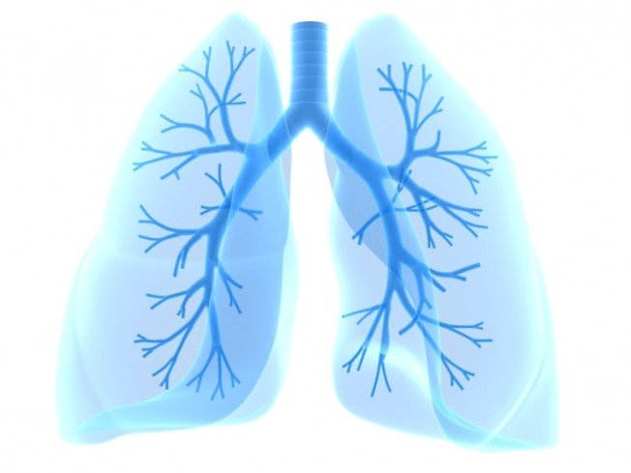
Бюджетное профессиональное общеобразовательное учреждение
Воронежской области «Бутурлиновский медицинский техникум»
Конференция «Дыши свободно - 24марта Всемирный день борьбы с туберкулёзом»

Slide 2
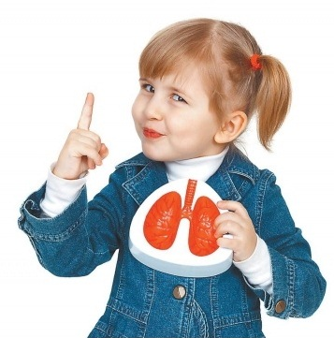
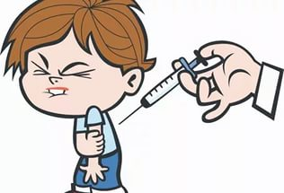
Цели и задачи:
Цель: Расширить уровень знаний о заболевание -туберкулёз и мерах его профилактики среди широкого круга населения.
Задачи:
1. Сформировать знания о заболевание- туберкулёз.
2. Доказать значимость флюорографического обследования.
3. Расширить уровень знаний среди населения о методах и способах профилактики туберкулёза.

Slide 3
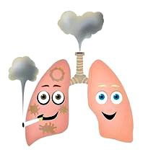
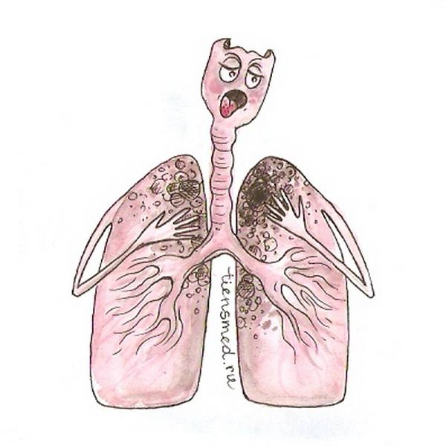
Определение туберкулёза:
Туберкулёз- это широко распространенное инфекционное заболевание, которое вызывается микобактериями, характеризуется поражением различных органов и тканей, появлением в пораженных органах мелких бугорков со склонностью к так называемому "творожистому" некрозу.
Туберкулёз - это одна из самых распространённых инфекций в мире.

Slide 4
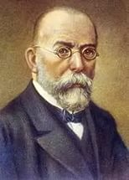
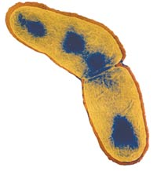
Открытие туберкулёза:
В 1882 году Немецкий исследователь Роберт Кох обнаружил возбудителя болезни. Кох продемонстрировал чистую культуру возбудителя под микроскопом, также он доказал его инфекционную природу, заразив животных .Этот микроорганизм стал называться палочкой Коха или микобактерия .
Палочка Коха

Slide 5
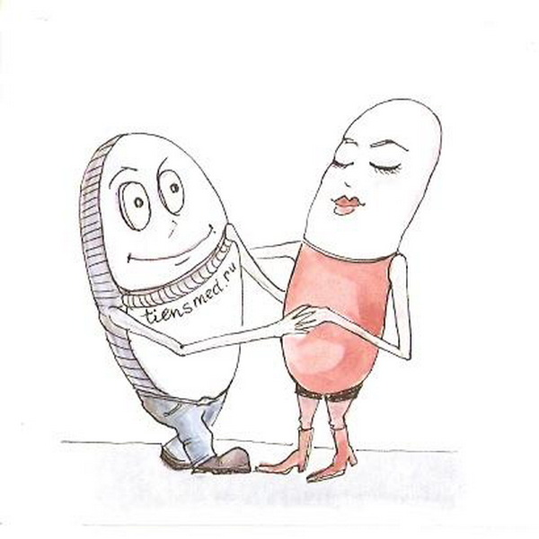
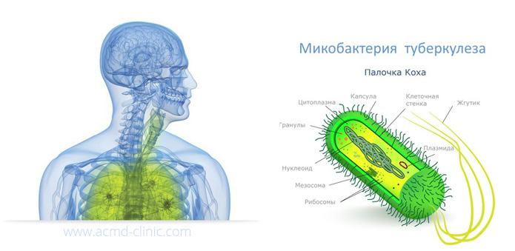
Возбудитель туберкулёза:
Возбудитель: Mycobacterium tuberculosis микобактерии туберкулёза(Палочка Коха).
Это грамположительные прямые или слегка изогнутые палочки 1-4 x 0.3-0.4 мкм. Высокое содержание липидов (40%) придаёт клеткам микобактерий туберкулёза ряд характерных свойств:
- устойчивость к кислотам, щелочам и спирту;
- трудное восприятие анилиновых красителей.

Slide 6


Slide 7
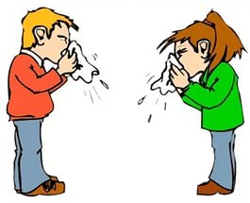
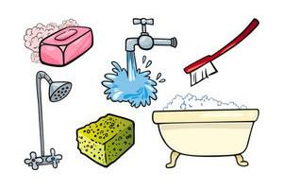
Пути передачи туберкулеза:
1. Аэрогенный( при вдыхание воздуха);
2. Контактный (через предмета быта);
3. Пищевой(при употребление в пищу зараженных продуктов питания).
Воздушно-капельный
(при чихании и кашле)
Воздушно-пылевой
(в запыленных помещениях, где находился больной)

Slide 8
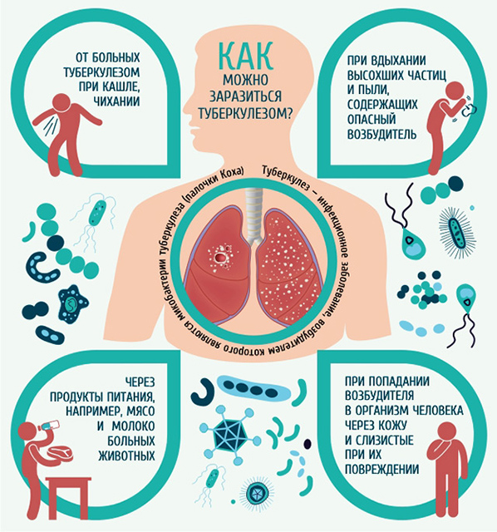

Slide 9
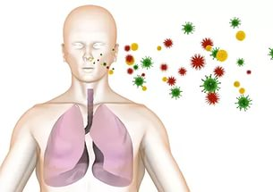
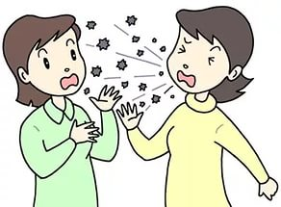
Ворота инфекции туберкулёза:
Ворота инфекции: носоглотка, миндалины, слизистая бронхов, реже поврежденная кожа, глаза, плацента. При формировании заболевания туберкулезом МБТ находятся в оптимальных для их жизнедеятельности условиях, они активно размножаются вегетативным путем, что приводит к быстрому накоплению популяции.

Slide 10
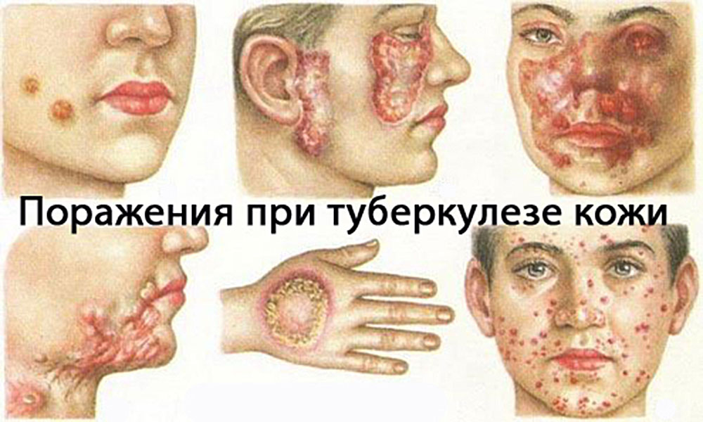

Slide 11

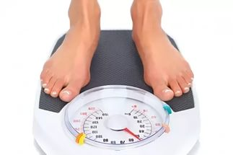
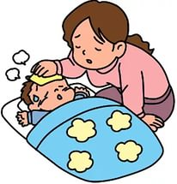
Основные симптомы туберкулёза:
Симптомы общие:
1. Лихорадка и потливость;
2. Потеря массы тела;
3. Потеря аппетита;
4. Утомляемость;
5. Частые простуды.

Slide 12
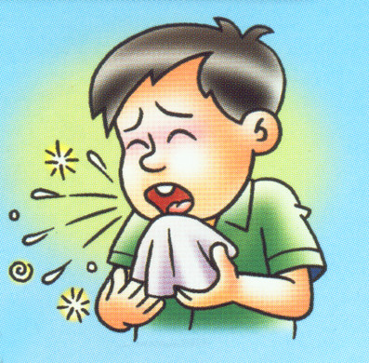
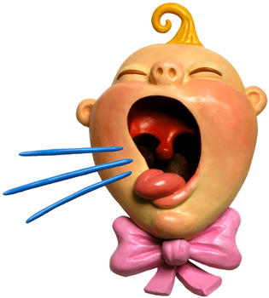
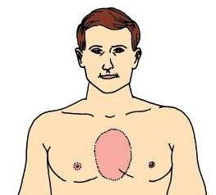
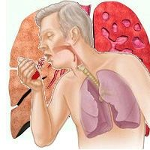
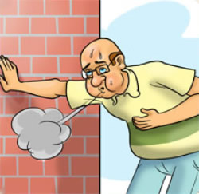
Симптомы
дыхательные:
1. Кашель;
2. Мокрота;
3. Кровохарканье;
4. Боль в груди;
5. Одышка.

Slide 13
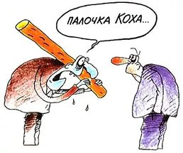

Классификация туберкулёза:
1. Туберкулёз центральной нервной системы;
2. Туберкулёз кишечника, брюшины;
3. Туберкулёз костей суставов;
4. Туберкулёз мочевых, половых органов;
5. Туберкулёз кожи и подкожной клетчатки;
6. Туберкулёз глаз.

Slide 14


Всемирный день борьбы с туберкулёзом:
Всемирный день борьбы с туберкулезом отмечается по решению Всемирной организации здравоохранения (ВОЗ) ежегодно 24 марта - в день, когда в 1882 году немецкий микробиолог Роберт Кох объявил о сделанном им открытии возбудителя туберкулеза.
Символ Дня борьбы с туберкулезом - белая ромашка, как символ здорового дыхания.

Slide 15
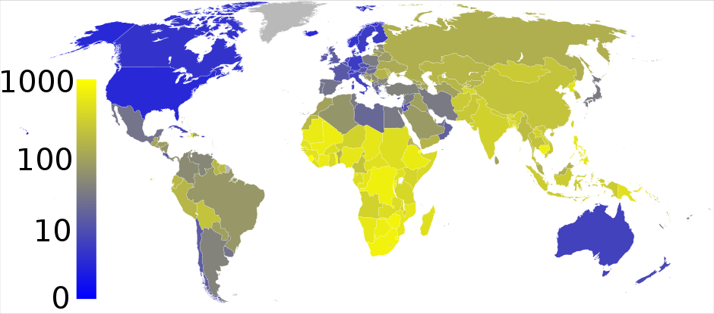
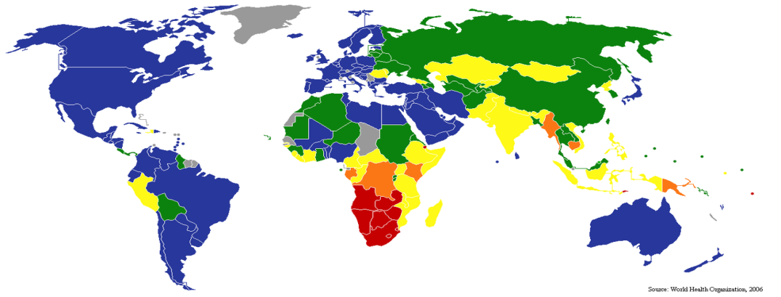
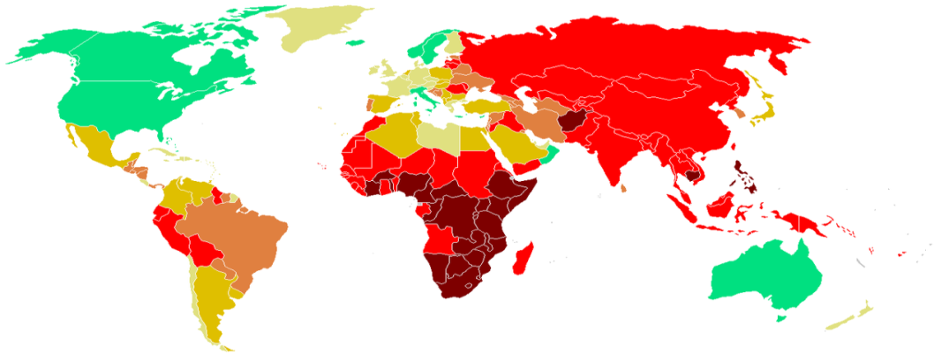
Туберкулёз в мире:
Ежегодно туберкулезом заболевает 20 млн людей и ► умирает около 4 млн. Инфицированность туберкулезом взрослого населения составляет в нашей стране 80–90 %.
Туберкулёз в Росси:
Россия является мировым лидером по количеству больных полирезистентным туберкулёзом.
В 2007 году в России отмечено 117 738 больных впервые выявленным туберкулёзом в активной форме. Всего на диспансерном учете состоит 300 тыс. человек, а каждый год выявляется 120 тыс. вновь заболевших, 35 тысяч умирает.

Slide 16
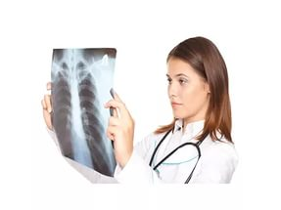
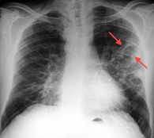
Рентгенологические исследование:
Флюорография – это один из наиболее распространенных методов диагностики туберкулеза. Метод позволяет выявить процесс на ранних стадиях, начать лечение и тем самым улучшить прогноз для пациента. На снимке хорошо заметны небольшие множественные очаги при диссеминированной форме и один большой при соединении этих очагов. Обнаруживается и каверна – пустота, которая появляется при разрушении тканей, формирующих легкие.

Slide 17
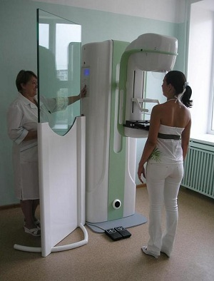
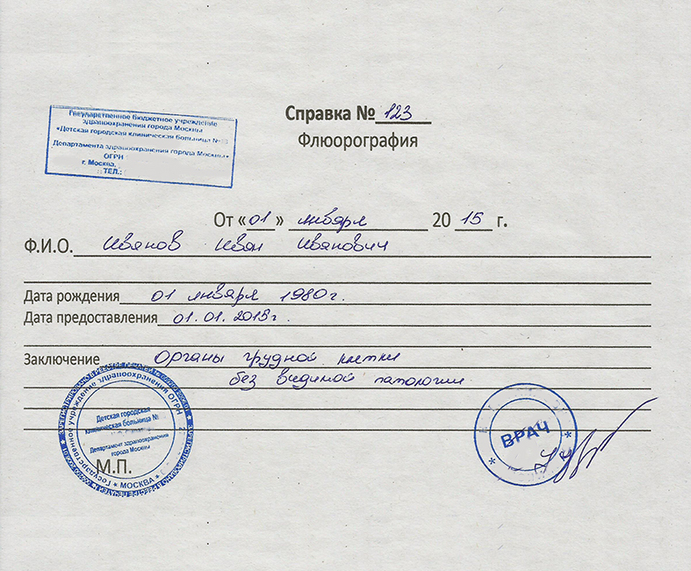
Процедура флюорографического исследования не требует какой-либо предварительной подготовки. Для получения снимка нужно:
1. Зайти в кабинку аппарата;
2. Принять правильное положение, следуя указаниям врача;
3. На несколько секунд задержать дыхание. Если на снимке не обнаружено ничего подозрительного, выдается соответствующее врачебное заключение.

Slide 18
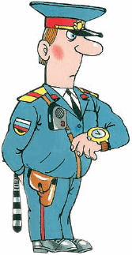

По существующим в России правилам, здоровому человеку нужно проходит флюорографию 1 раз год.
Однако существуют группы людей, которым следует делать флюорографию чаще – два раза в год.
Среди них:
1. Работники роддомов, санаториев, туберкулезных диспансеров;
2. Страдающие туберкулезом или другими болезнями органов дыхания.
3. Работники сфер, в которых имеется повышенный риск заражения туберкулезом (сотрудники полиции, воспитатели в детских садах);
4. Люди с хроническими заболеваниями
(сахарным диабетом, астмой, язвой).5

Slide 19

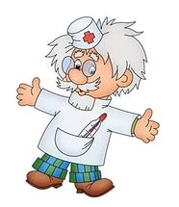

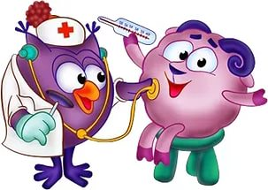
Профилактика туберкулёза:
Вакцинация и ревакцинация БЦЖ
Санитарная профилактика
Социальная профилактика
Химиопрофилактика
Специфическая

Slide 20

Вакцинация и ревакцинация БЦЖ-М:
С 1.01.2008г. в соответствии с Приложением к приказу Минздрав социального развития России от 30 октября 2007 г. № 673 вакцинация новорожденных против туберкулеза проводится вакциной БЦЖ-М.
Первая вакцинация: 3-7 дней
Последующие вакцинации:
первая ревакцинация (не инфицированным микобактериями туберкулеза туберкулин отрицательным детям) - 7 лет.
вторая ревакцинация (в субъектах РФ с показателями заболеваемости туберкулезом, не превышающими 40 на 100 тыс. населения, проводится туберкулин отрицательным детям, не получившим прививку в 7 лет) - 14 лет.

Slide 21

Список литературы:
1. Карачунский, М.А. Профилактика туберкулеза 2008 г-165 с.
2. Краснов, В.А. О состоянии заболеваемости и противотуберкулезной помощи населению 2010 Г.-250с.
3. Перельман, М.И. Фтизиатрия 2015 г.-190с.
4. Хоменко А.Г. Основы диагностики туберкулеза 2012 г.-300с.
5. Российский медицинский журнал 2004 г. № 11.

Slide 22

Будьте здоровы!
Спасибо за внимание!

